Slide 1
บทที่ 3 : การป้องกันการเจาะระบบ Part1 สธ412 ความมั่นคงของระบบสารสนเทศ
อาจารย์อภิพงศ์ ปิงยศ
apipong.ping@gmail.com

Slide 2
Agenda
การเจาะระบบ
ประเภทของแฮคเกอร์

Slide 3
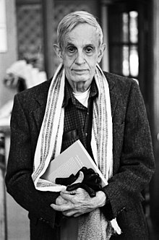
การเจาะระบบ (Hacking)
“Hack” ผู้ใช้คำนี้เป็นคนแรกคือ “John Nash” นักคณิตศาสตร์ชาวอเมริกัน ในช่วงปลายปี 1950
ความหมายของการเจาะระบบคือ
1) “วิธีการแก้ไขปัญหาอย่างชาญฉลาด”
2) การพยายามเจาะเข้าระบบคอมพิวเตอร์หรือเครือข่ายอื่นโดยที่ไม่ได้รับอนุญาต
แต่ปกติสังคมจะใช้คำว่า “แฮคกิ้ง” ในความหมายของการกระทำในเชิงลบ

Slide 4
การเจาะระบบ (Hacking) [2]
ในความเป็นจริงแล้วแฮคเกอร์ส่วนใหญ่จะมีความชำนาญน้อย แต่ก็เพียงพอสำหรับการโจมตีระบบต่างๆได้
เหตุผลคือระบบคอมพิวเตอร์ส่วนใหญ่ไม่มั่นคง ในขณะออกแบบระบบก็ไม่ได้คำนึงถึงความปลอดภัย
ไม่คิดว่าระบบจะถูกใช้งานมายาวนานขนาดนี้
มีเวลาในการพัฒนาระบบที่จำกัด ทำให้ผู้พัฒนาไม่มีเวลาพัฒนาระบบรักษาความปลอดภัย

Slide 5
ประเภทของแฮคเกอร์ : Hacker
มีความหมายทั้งในเชิงลบและเชิงบวก
อย่างไรก็ตามผู้ที่ใช้ความรู้ในทางบวก ก็ถือว่าเป็นสิ่งผิดกฎหมายอยู่ดี แต่แฮคเกอร์จะมองว่าเป็นเรื่องที่ถูกจริยธรรม ถ้าไม่มีการขโมยข้อมูล ล้วงความลับ หรือทำลายระบบ ซึ่งเป็น “จรรยาบรรณของแฮคเกอร์” (Hacker Code of Ethics)
การผูกมิตรกับ Ethical Hacker จึงเป็นทางเลือกที่ดีที่จะทำให้ระบบขององค์กรมีความมั่นคงยิ่งขึ้น

Slide 6
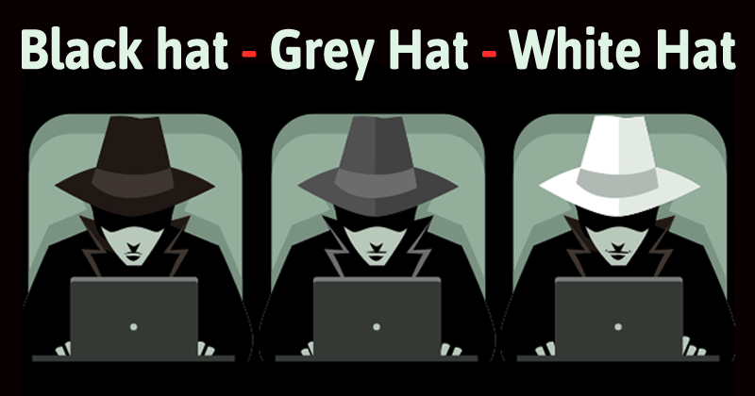

Slide 7
ประเภทของแฮคเกอร์ : Hacker
แรงจูงใจของแฮคเกอร์ที่ดีทำไปเพื่อการพัฒนาระบบให้มีความปลอดภัยมากขึ้น ค้นหาช่องโหว่ก่อนที่จะเกิดเหตุการณ์ไม่พึงประสงค์ขึ้น
แฮคเกอร์ที่มีจรรยาบรรณจะประกาศว่าพบช่องโหว่หรือติดต่อเจ้าของระบบให้แก้ไขปัญหา
แฮคเกอร์จะพยายามทำให้เกิดความเสียหายต่อระบบน้อยที่สุด

Slide 8
ประเภทของแฮคเกอร์ : Cracker
แครกเกอร์แตกต่างจากแฮคเกอร์ตรงที่แครกเกอร์จะใช้ประโยชน์จากช่องโหว่ในการทำลายระบบ ปฏิเสธการให้บริการ หรือทำให้เกิดปัญหาต่างๆ
แครกเกอร์จะมีความภาคภูมิใจหากสามารถเจาะเข้าระบบได้และสร้างความเสียหายได้มาก และจะรู้สึกแย่หากได้ยินข่าวว่ามีคนอื่นสามารถเจาะเข้าระบบและทำลายระบบได้มากกว่า

Slide 9
ประเภทของแฮคเกอร์ : Cracker
แคร็กเกอร์แบ่งออกเป็น 2 กลุ่ม
1) กลุ่มที่พอมีความรู้ความชำนาญระดับปานกลาง ส่วนใหญ่จะยังไม่สามารถเขียนโปรแกรมได้เอง หรือจะยังไม่รู้จุดอ่อนใหม่ๆ มีลักษณะเป็นผู้ตามมากกว่าผู้นำ
2) กลุ่มที่มีความชำนาญสูง จะดาวน์โหลดซอฟต์แวร์หรือสร้างซอฟต์แวร์เพื่อค้นหาจุดอ่อน และหาวิธีใช้ประโยชน์จากจุดอ่อนนั้น แล้วเผยแพร่ต่อให้ผู้ใช้อื่นนำไปใช้

Slide 10
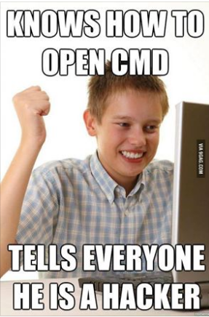
ประเภทของแฮคเกอร์ : Script-Kiddies
เป็นกลุ่มที่มีจำนวนมากที่สุด อาจมีประมาณ 95% ของแฮคเกอร์ทั้งหมด
มีความรู้พื้นฐานเกี่ยวกับคอมพิวเตอร์ เครือข่าย และระบบปฏิบัติการ แต่มีความชำนาญไม่มาก
ส่วนใหญ่ไม่สามารถเขียนโปรแกรมเองได้ แต่จะหาดาวน์โหลดจากอินเทอร์เน็ต โดยที่ไม่รู้เลยว่าซอฟต์แวร์นั้นทำงานอย่างไรนอกจากรู้ว่าใช้เจาะระบบหรือสร้างความเสียหายกับระบบได้

Slide 11
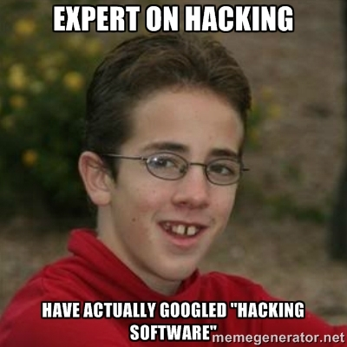
ประเภทของแฮคเกอร์ : Script-Kiddies
ถึงแม้ว่าจะไม่มีความชำนาญเหมือนแคร็คเกอร์ แต่อาจมีอันตรายต่อผู้ใช้ทั่วไปมากกว่า เพราะเป้าหมายการโจมตีเป็นคอมพิวเตอร์ของผู้ใช้ทั่วๆไป จึงเป็นการสร้างปัญหาให้กับคนส่วนมาก

Slide 12
ประเภทของแฮคเกอร์ : สายลับ (Spy)
หมายถึงบุคคลที่ถูกจ้างเพื่อเข้าระบบ และขโมยข้อมูลบางอย่าง
สายลับคอมพิวเตอร์จะเจาะเข้าเฉพาะระบบที่มีความสำคัญ แล้วขโมยข้อมูลโดยที่ไม่ให้เจ้าของรู้
เป็นนักเจาะระบบที่มีความรู้ความชำนาญสูงมาก
แรงบันดาลใจคือทำเพื่อเงินค่าจ้างหรือผลประโยชน์ส่วนตัว

Slide 13
ประเภทของแฮคเกอร์ : พนักงาน (Employee)
เป็นภัยคุกคามที่อันตรายต่อองค์กรที่สุด เพราะองค์กรส่วนใหญ่จะพยายามป้องกันภัยคุกคามจากภายนอก ทำให้การป้องกันจากภายในมีความอ่อนแอมาก
แรงจูงใจ เช่น เพื่อแสดงให้เห็นว่าองค์กรมีจุดอ่อน หรือพนักงานบางคนอาจรู้สึกว่าตัวเองถูกประเมินค่าต่ำไป จึงอยากแสดงความสามารถ หรืออาจมีบริษัทคู่แข่งว่าจ้างให้ทำงานบางอย่างให้

Slide 14
ประเภทของแฮคเกอร์ : ผู้ก่อการร้าย (Terrorist)
สิ่งที่น่ากลัวในการก่อการร้ายคือ การโจมตีเป็นสิ่งที่คาดเดาได้ยาก หรืออาจเป็นรูปแบบที่ไม่เคยเห็นมาก่อน
ผู้ก่อการร้ายที่ใช้ช่องทางเครือข่ายคอมพิวเตอร์หรืออินเทอร์เน็ตจะเรียกว่า “Cyberterrorist”
แรงจูงใจอาจเพื่ออุดมการณ์หรือความเชื่อบางอย่าง

Slide 15
ประเภทของแฮคเกอร์ : ผู้ก่อการร้าย (Terrorist)
เป้าหมายที่โจมตีอาจเป็นเครือข่ายที่กระทบกับผู้ใช้จำนวนมาก เช่น ระบบคอมพิวเตอร์ที่ควบคุมระบบไฟฟ้า
ผู้ก่อการร้ายบางกลุ่มจะใช้อินเทอร์เน็ตเพื่อหารายได้สนับสนุนการก่อการร้าย เช่น ขโมยข้อมูลบัตรเครดิต หรือปล่อยมัลแวร์เรียกค่าไถ่ (Ransomware)
ตัวอย่างเหตุการณ์ เช่น ปี 2002 มีการโจมตี Root Server ที่ 13 ซึ่งเก็บระบบ DNS ของเว็บไซต์จำนวนมาก ทำให้หลายเซิร์ฟเวอร์ไม่สามารถให้บริการได้เป็นเวลาหนึ่งชั่วโมง ซึ่งส่งผลกระทบกับระบบสื่อสารทั่วโลก

Slide 17
สรุปประเภทของแฮคเกอร์
นักโจมตี | ระดับความชำนาญ | แรงจูงใจ
Hacker | สูง | เพื่อชี้ช่องโหว่ของระบบ
Cracker | สูง | เพื่อทำลายระบบ
Script-kiddy | ต่ำ | เพื่อให้ได้รับการยอมรับ, การลองของ, ความคึกคะนอง
Spy | สูงมาก | เพื่อเงิน ผลประโยชน์
Employee | หลากหลาย | หลากหลาย
Terrorist | สูง | เพื่ออุดมการณ์หรือความเชื่อ

